Slide 1
第二节 边缘分布
一、边缘分布函数
二、离散型随机变量的边缘分布律
三、连续型随机变量的边缘分布
四、小结

Slide 2





一、边缘分布函数

Slide 3

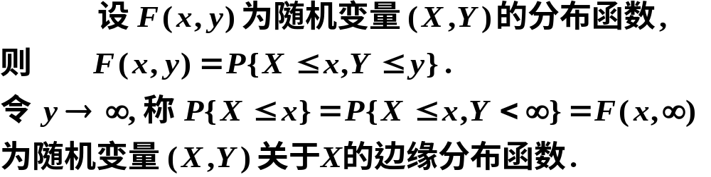


为随机变量 ( X,Y )关于Y 的边缘分布函数.

Slide 4
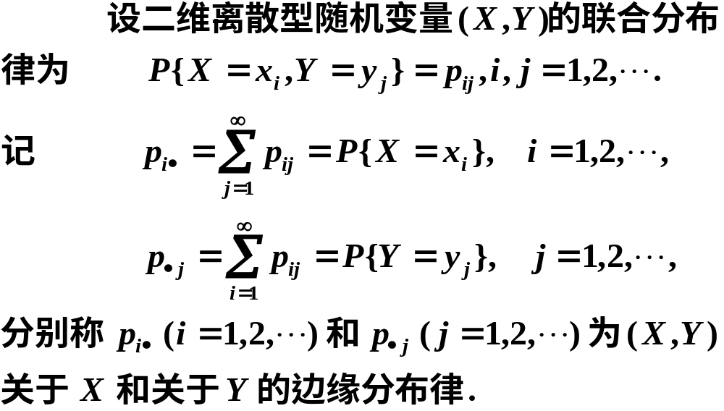
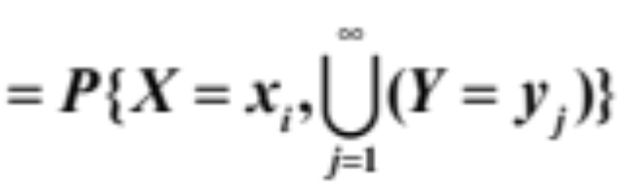

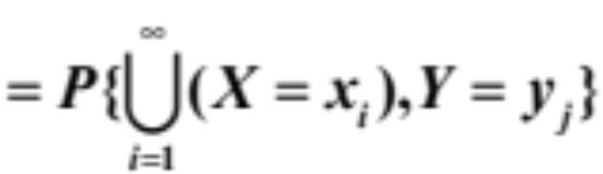

二、离散型随机变量的边缘分布律

Slide 5




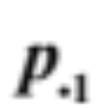
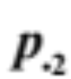




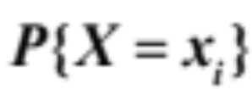
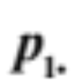
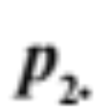







Slide 6
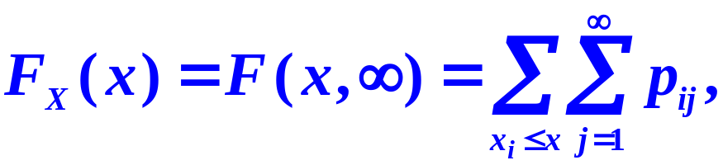
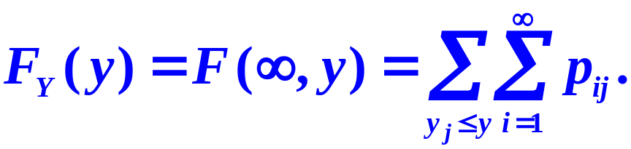
因此得离散型随机变量关于X 和Y 的边缘分布函数分别为
说明 实际上，(X,Y) 关于X, Y 的边缘分布律就是一维随机变量 X, Y 的分布律，称它们为边缘分布律是相对于他们的联合分布律而言的。

Slide 7





例1 已知下列分布律求其边缘分布律.

Slide 8









解
注意
联合分布
边缘分布

Slide 9
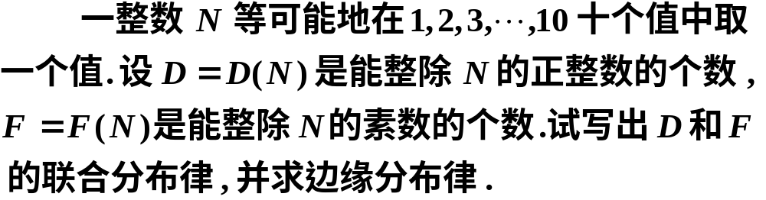







例2
等可能
解
样本点

Slide 10















Slide 11
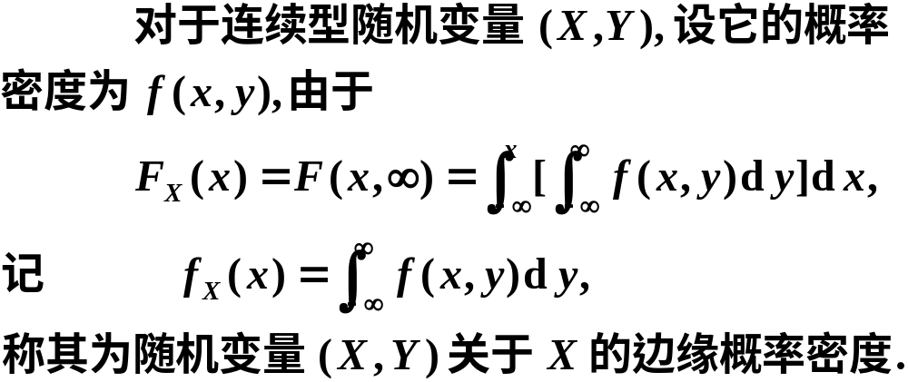
三、连续型随机变量的边缘分布

Slide 12
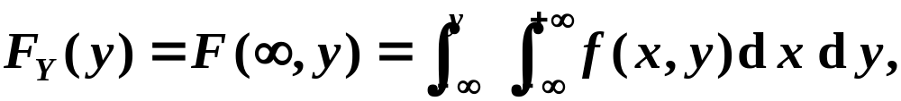
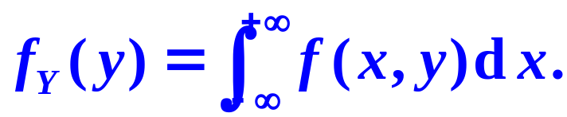
同理可得 Y 的边缘分布函数
Y 的边缘概率密度.

Slide 13
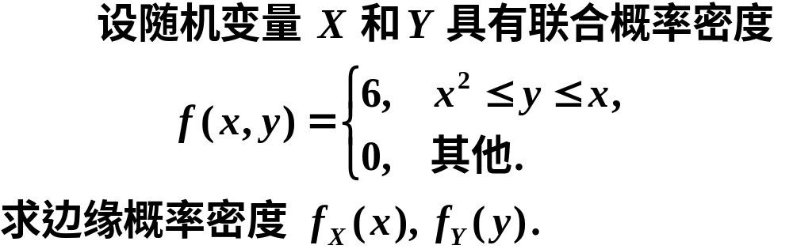
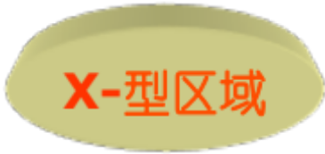










例3
解

Slide 14


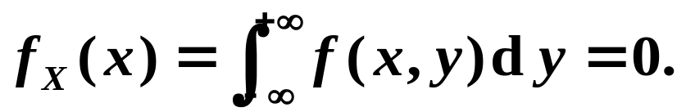

说明 积分是含有参变量的积分，首先要确定参变量x的范围，然后找出积分限，在积分的过程中参变量x看作常数.

Slide 15


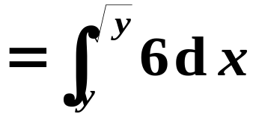


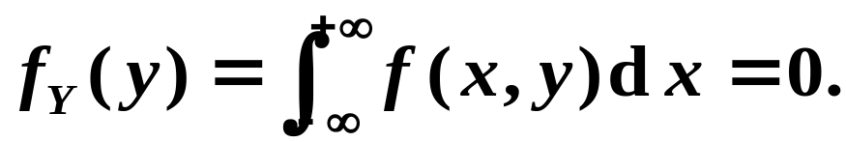

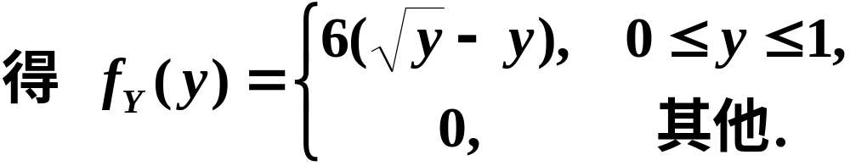

Slide 16
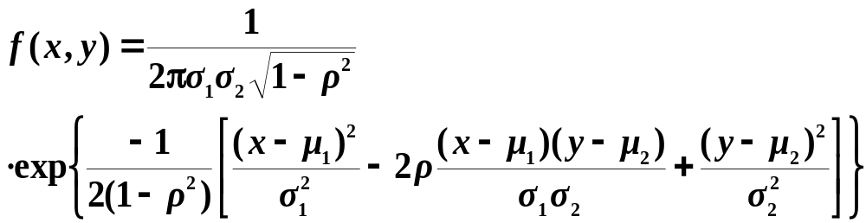
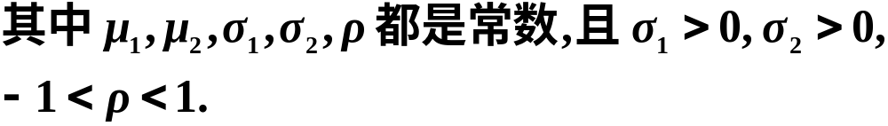
例4

Slide 17
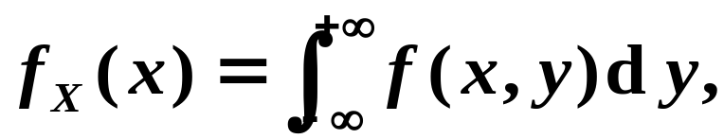
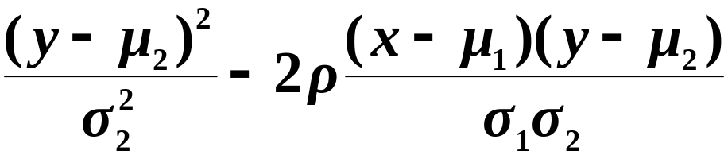
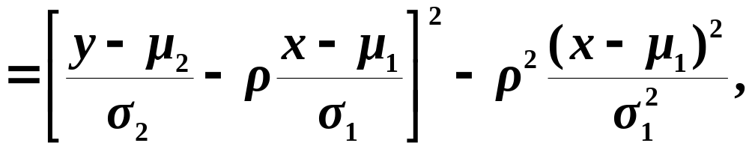
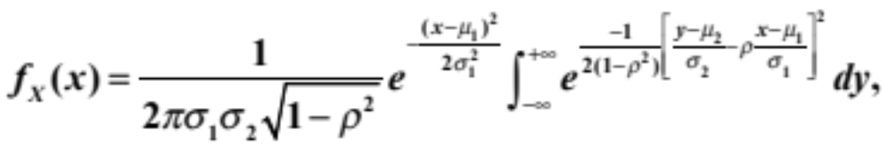
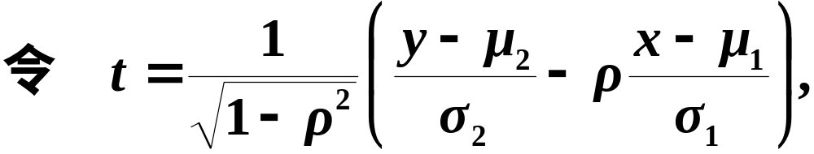
解
由于
于是

Slide 18
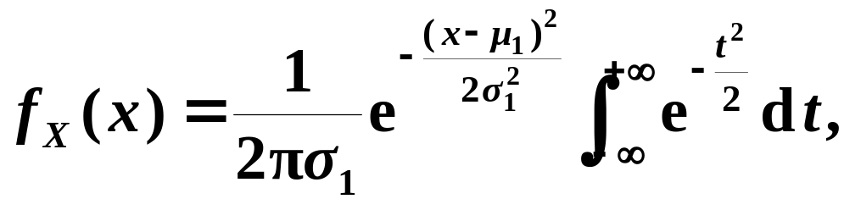
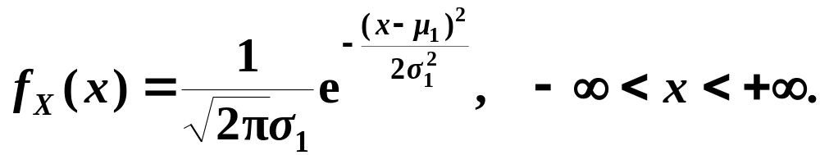
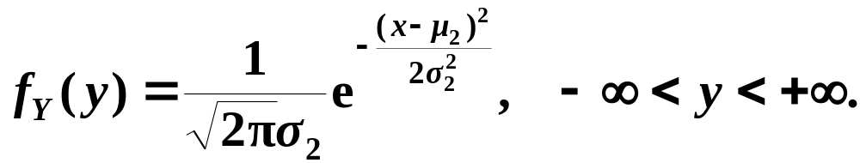

则有
即
同理，由对称性得
二维正态分布的两个边缘分布都是一维正态分布,

Slide 19
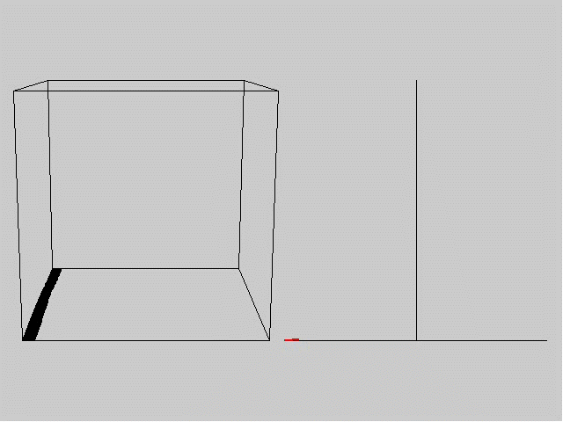
二维正态分布和其边缘分布的关系
单击图形播放/暂停 ESC键退出

Slide 20
请同学们思考
边缘分布均为正态分布的随机变量,其联合分
布一定是二维正态分布吗?
答
不一定.
举一反例以示证明.

Slide 21
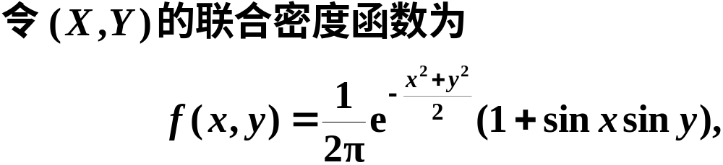
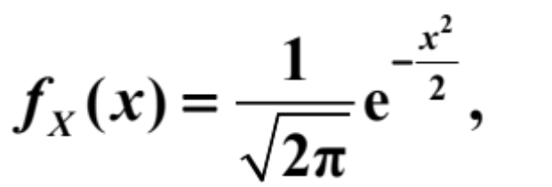
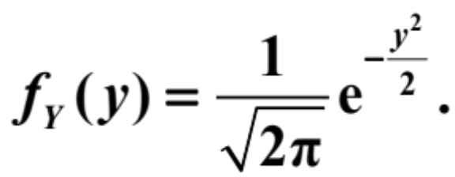
二维正态分布
一维正态分布

Slide 22

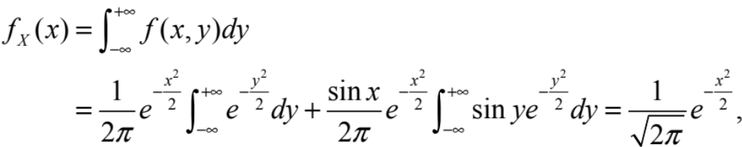
其中最后第二个积分等于0, 因为被积函数是奇函数, 故 f_{X}(x) 和 f_{Y}(y) 都是标准正态分布的概率密度.
因此边缘分布均为正态分布的随机变量, 其联合分布不一定是二维正态分布.

Slide 23
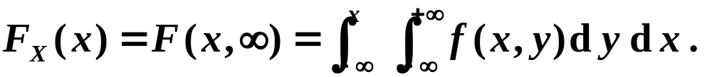
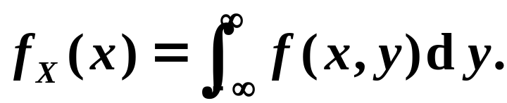


四、小结
联合分布
边缘分布
联合概率密度
边缘概率密度

